Slide 1
第三章 内部存储器
3.1 存储器概述
3.2 SRAM存储器
3.3 DRAM存储器
3.4 只读存储器和闪速存储器
3.5 并行存储器
3.6 Cache存储器
返回
先修知识：数字电路与数字逻辑、数据结构

Slide 2
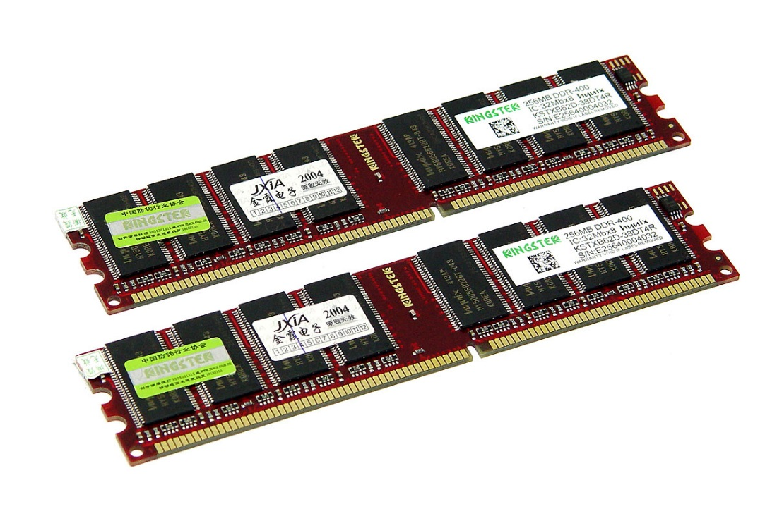
3.3 DRAM存储器
存储器容量的扩充
  关心的问题
    芯片的选用
    地址分配与片选逻辑
    信号线的连接
2

Slide 3
3.3 DRAM存储器
存储器容量的扩充
  位扩展
    给定的芯片位数较短
    芯片数d = 设计要求的存储器容量/选择芯片存储器容量
    三组信号线中，地址线和控制线公用，而数据线单独分开连接
  例2：利用1K×4位的SRAM芯片，设计一个存储容量为1K×8位的SRAM存储器
  解：所需芯片数量d = (1K×8)/(1K×4)=2片

Slide 4

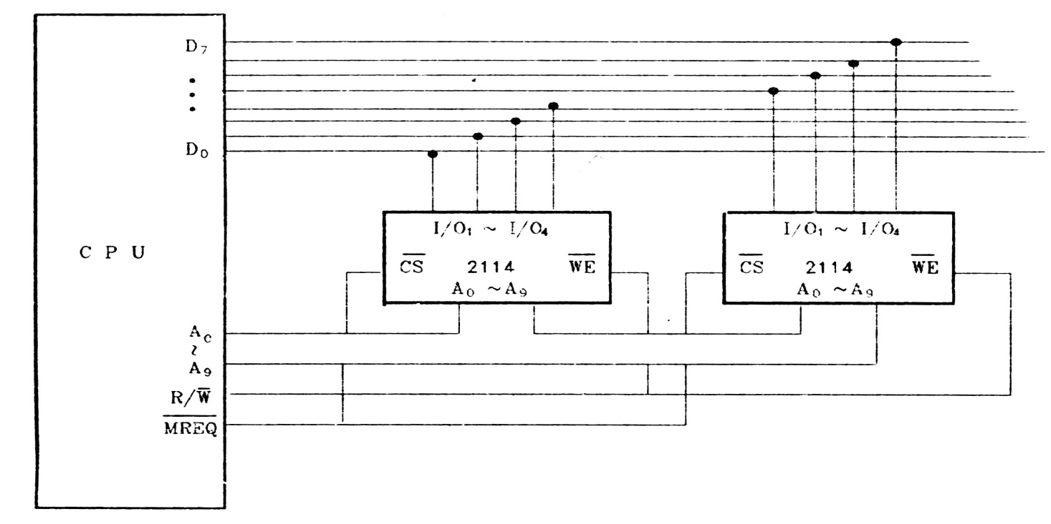
3.3 DRAM存储器

Slide 5
3.3 DRAM存储器
存储器容量的扩充
  字扩展
    给定的芯片单元数较小（字数少）
    芯片数d = 设计要求的存储器容量/选择芯片存储器容量
    三组信号组中地址总线的低位段和数据总线公用，控制总线中R/W公用，由地址总线的高位段译码来决定片选信号
  例3：用16K×8位的DRAM芯片设计64K×8位的DRAM存储器
解：所需芯片数d=（64K×8）/（16K×8）=4片

Slide 6
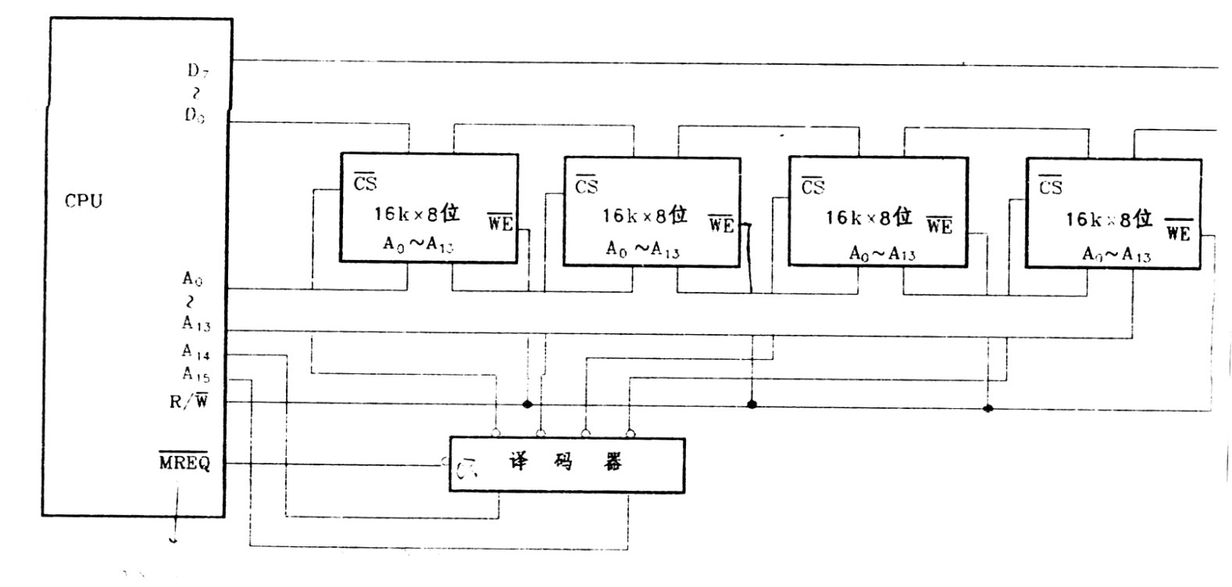
3.3 DRAM存储器
A0
~
A13
A14
A15
0 0

Slide 7
3.3 DRAM存储器
存储器容量的扩充
  位字扩展
  存储器设计的步骤
    1、计算芯片数（先位扩展再字扩展）
    2、地址分配与片选逻辑
      存储器寻址逻辑
        芯片内的寻址
        芯片外的地址分配与片选逻辑
    3、连接图

Slide 8
3.3 DRAM存储器
  例：半导体存储器总容量4KB。其中固化区2KB，选用EPROM芯片2716（2K x 8位/片）；工作区2KB，选用SRAM芯片2114 （1K x 4位/片）。CPU地址总线A₁₅～A₀（低），双向数据总线D₇～D₀
    1、计算芯片数
      ROM区： 1片2K x 8 1片2716
      RAM区： 2片1K x 4 1K x 8 位扩展
      2组1K x 8 2K x 8 字扩展 4片2114
      总的芯片数：5片

Slide 9
3.3 DRAM存储器
    2、地址分配与片选逻辑
      存储空间分配：只读芯片在地址低端，可读写芯片在地址高端；大容量芯片在地址低端，小容量芯片在地址高端
A₁₅A₁₄A₁₃A₁₂A₁₁A₁₀A₉…A₀
0 0 0 … 0
0 1 1 … 1
1 0 0 … 0
1 0 1 … 1
1 1 0 … 0
1 1 1 … 1
2KB
ROM
4KB需12位地
址寻址A₁₁～A₀
1Kx4
1Kx4
RAM
1Kx4
1Kx4
芯片容量 | 芯片地址 | 片选信号 | 片选逻辑
2KB | A10~A0 | CS0 | A11
1KB | A9~A0 | CS1 | A11A10
1KB | A9~A0 | CS2 | A11A10

Slide 10
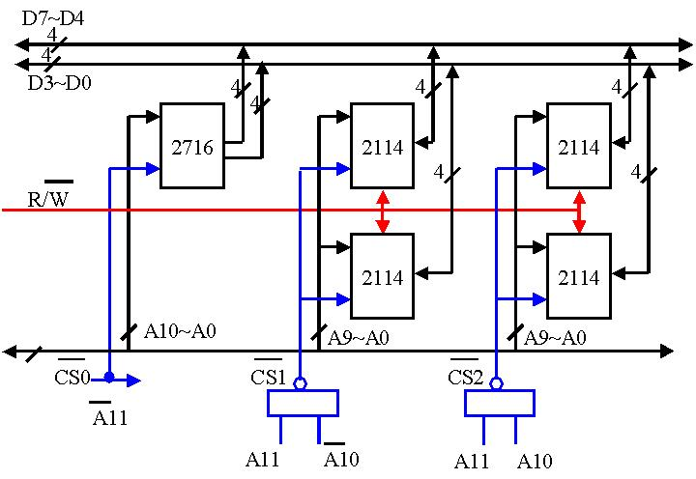
3.3 DRAM存储器
    3、连接方式

Slide 11
3.3 DRAM存储器
  例：现有如下存储芯片：2K×4的ROM 、8K×4的ROM 、4K×4的RAM。若用它们组成容量为16KB的存储器，前4KB为ROM，后12KB为RAM，CPU的地址总线为16位
    1、各种存储芯片分别用多少片？
    2、各个芯片的地址如何分配？
    3、正确选择译码器及门电路，并画出相应的逻辑结构图。

Slide 12
3.3 DRAM存储器
  例：某半导体存储器容量15KB，其中固化区8KB，可选EPROM芯片为4K×8；可随机读写区7KB，可选SRAM芯片有：4K×4、 2K×4、 1K×4的RAM。地址总线A₁₅~A₀，双向数据总线D₇~D₀，R/W控制读写，MREQ为低电平时允许存储器工作信号
    1、各种存储芯片分别用多少片？
    2、各个芯片的地址如何分配？
    3、正确选择译码器及门电路，并画出相应的逻辑结构图。

Slide 13
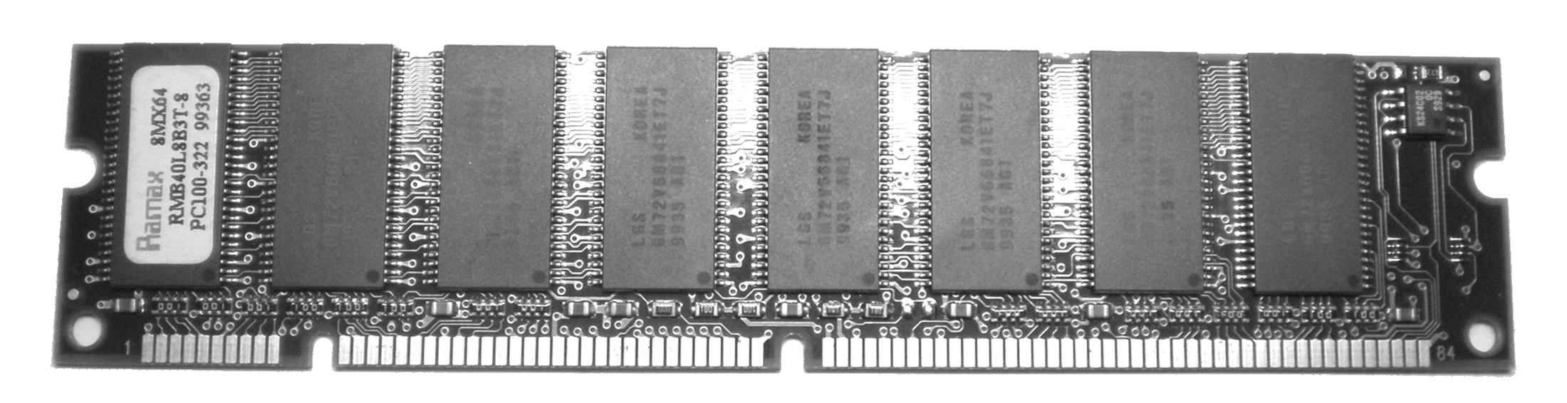
3.3 DRAM存储器
存储器模块条
  存储器通常以插槽用模块条形式供应市场。这种模块条常称为内存条，它们是在一个条状形的小印制电路板上，用一定数量的存储器芯片，组成一个存储容量固定的存储模块
  内存条有30脚、72脚、100脚、144脚、168脚等多种形式
    30脚内存条设计成8位数据线，存储容量从256KB～32MB
    72脚内存条设计成32位数据总线
    100脚以上内存条既用于32位数据总线又用于64位数据总线，存储容量从4MB～512MB

Slide 14
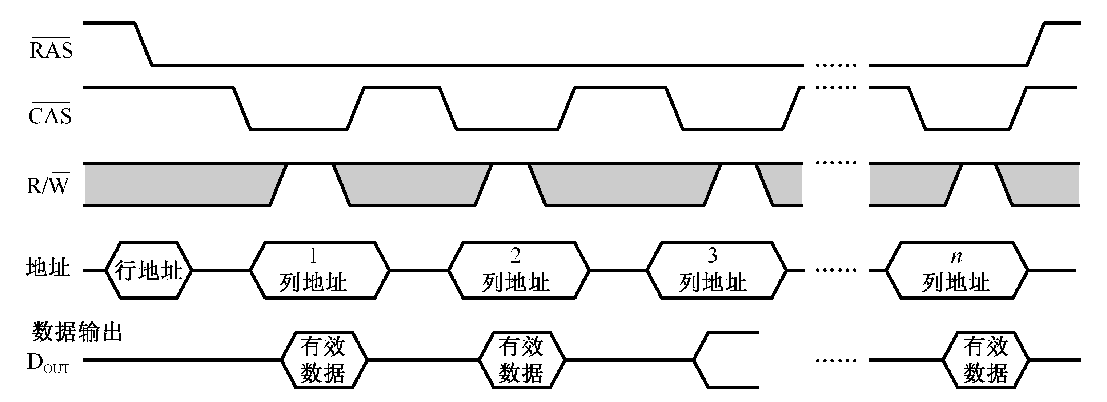
3.3 DRAM存储器
高级的DRAM结构
  FPM-DRAM：快速页模式动态存储器，它是根据程序的局部性原理来实现的。读周期和写周期中，为了寻找一个确定的存储单元地址，首先由低电平的行选通信号RAS确定行地址，然后由低电平的列选信号CAS确定列地址。下一次寻找操作，RAS选定行地址不变，修改CAS（上一个地址加1）选定列地址，依此类推
Notes:
除了扩容之外就是提速

Slide 15
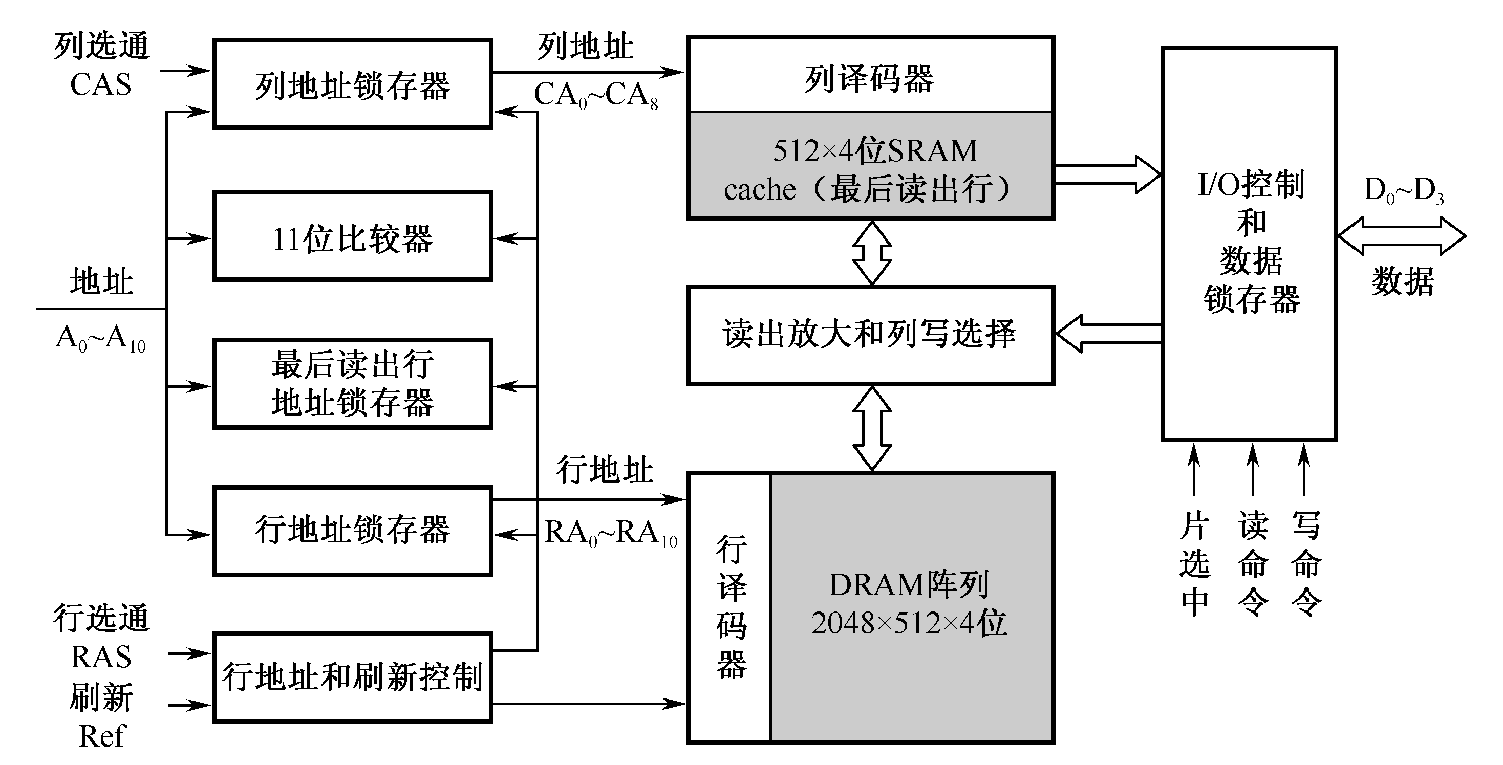
3.3 DRAM存储器
高级的DRAM结构
  CDRAM：带高速缓冲存储器（Cache）的动态存储器，它是在通常的DRAM芯片内又集成了一个小容量的SRAM，从而使DRAM芯片的性能得到显著改进
    1M×4位CDRAM芯片的结构框图，其中SRAM为512×4位

Slide 16
3.3 DRAM存储器
高级的DRAM结构
  SDRAM同步型动态存储器。计算机系统中的CPU使用的是系统时钟，SDRAM的操作要求与系统时钟相同步，在系统时钟的控制下从CPU获得地址、数据和控制信息
    换句话说，它与CPU的数据交换同步于外部的系统时钟信号，且以CPU/存储器总线的最高速度运行，而不需要插入等待状态
    功耗更低、集成度更高等特性
    内部拆分为四个存储体，支持流水线方式的并行操作
      存储体可同时和独立工作，也可以选择顺序工作或交替工作
      在3.5并行存储器会进一步讲述

Slide 17
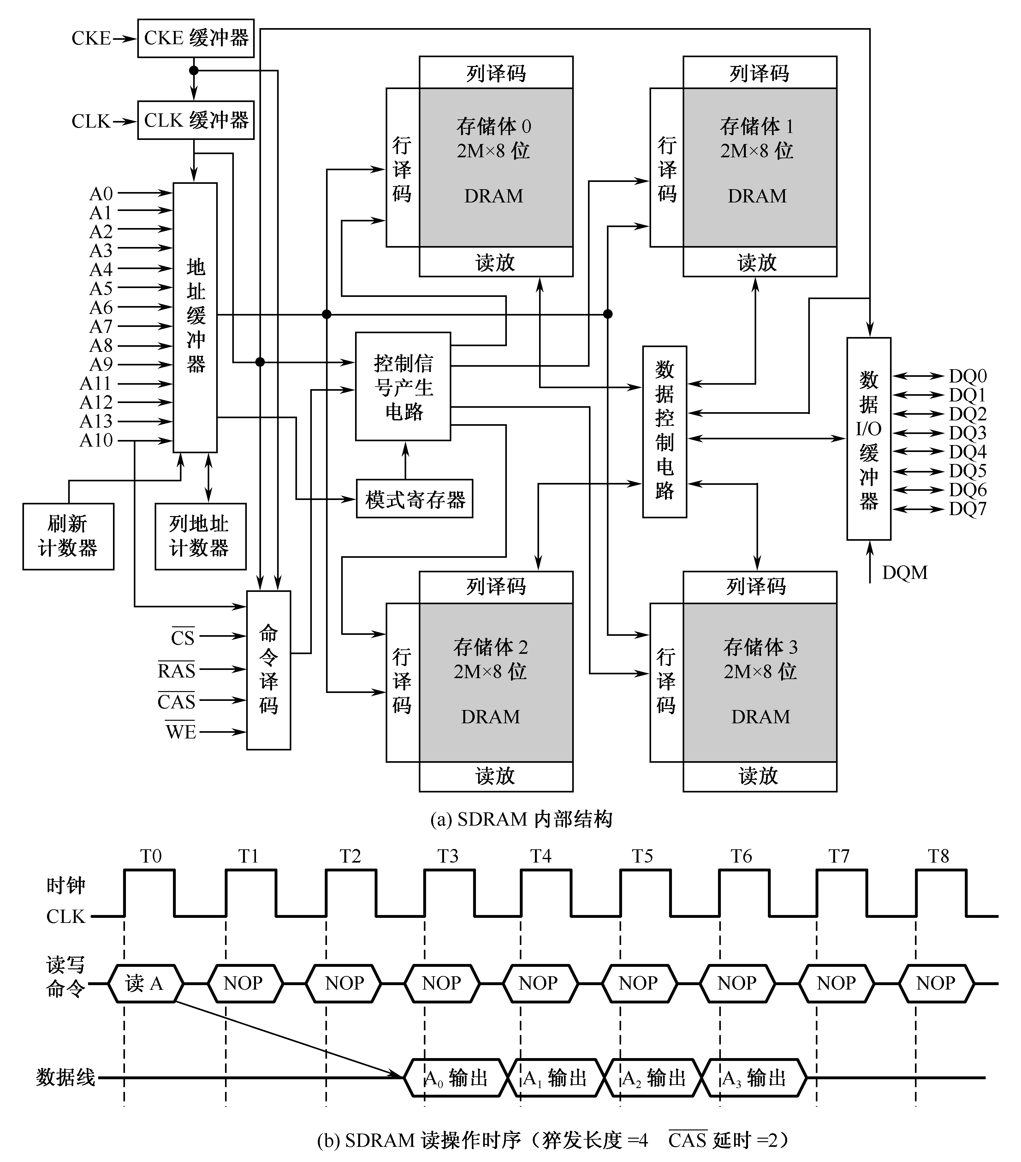

Slide 18
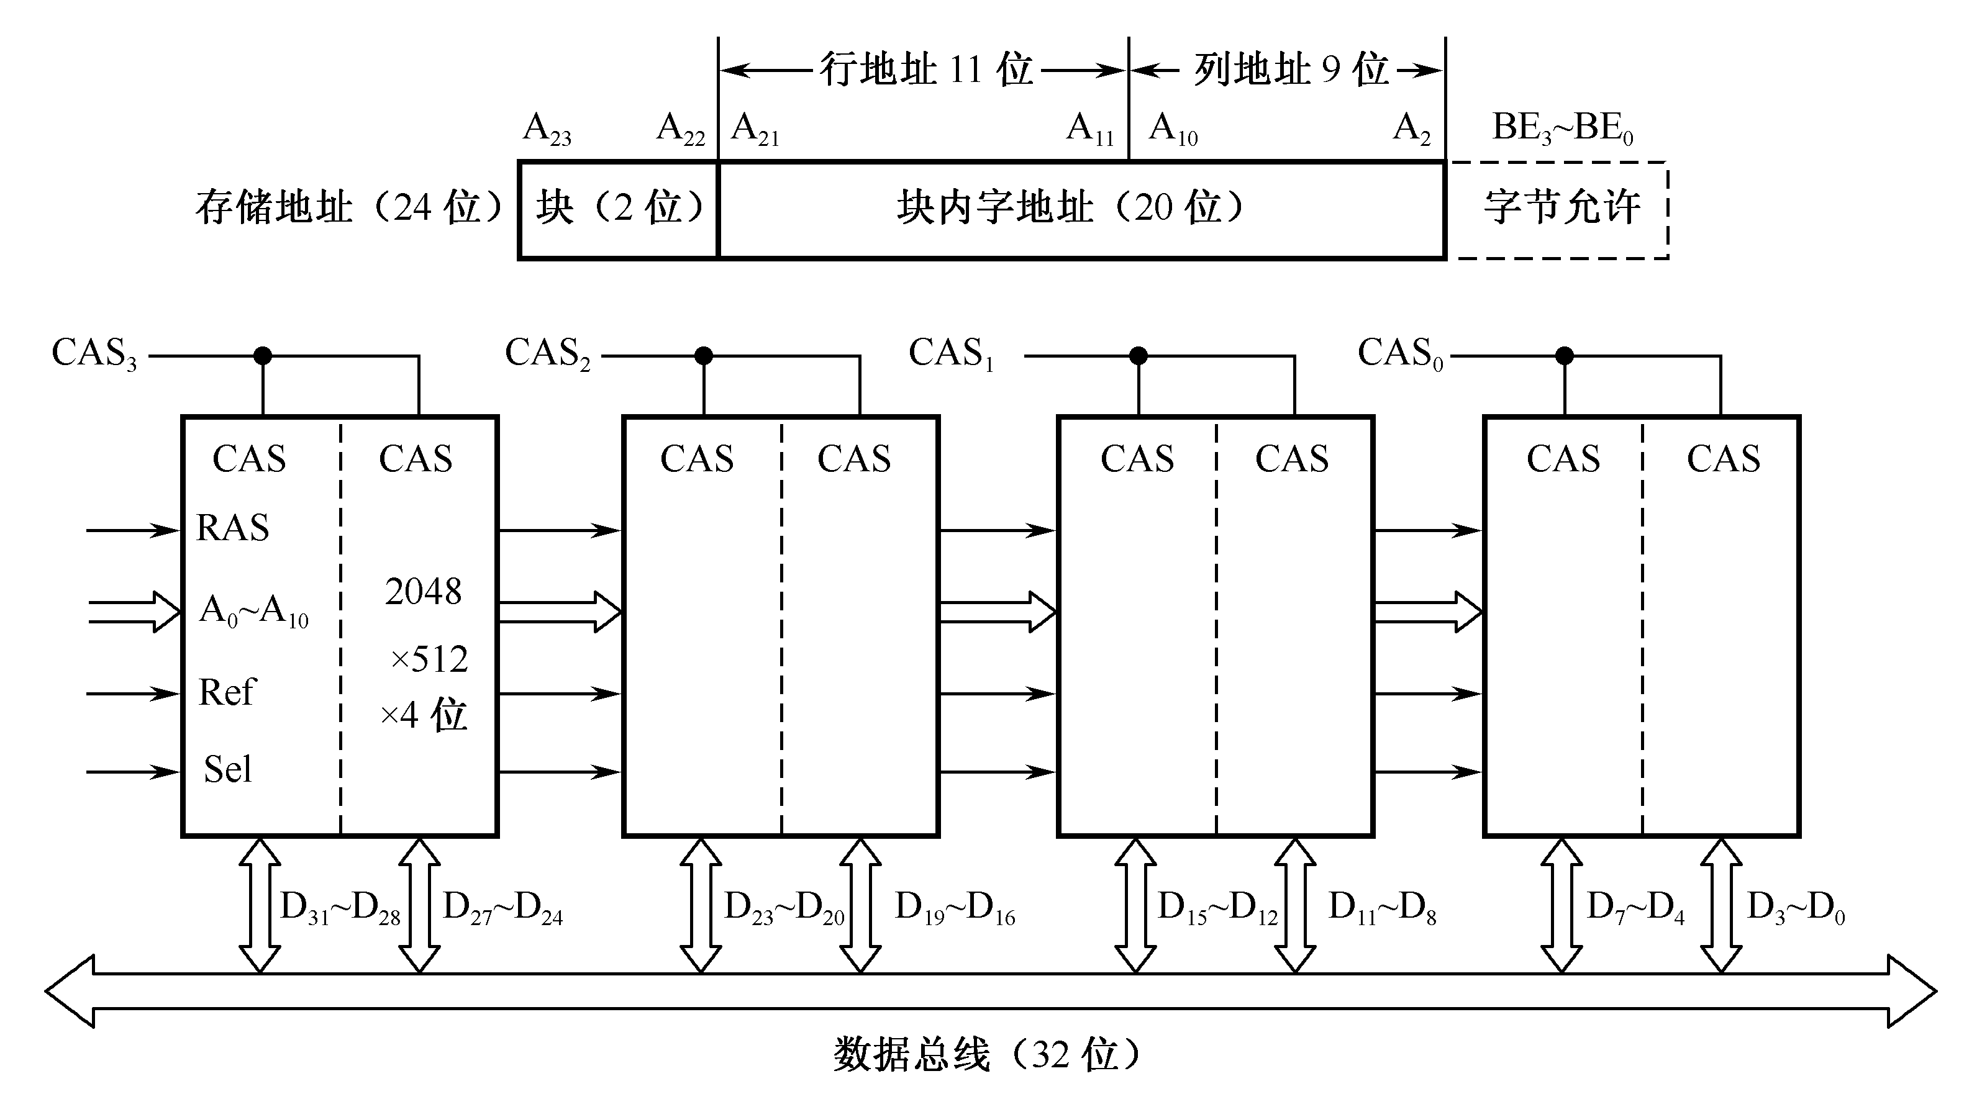
3.3 DRAM存储器
例4：CDRAM内存条组成实例：一片CDRAM的容量为1M×4位，8片这样的芯片可组成1M×32位4MB的存储模块

Slide 19
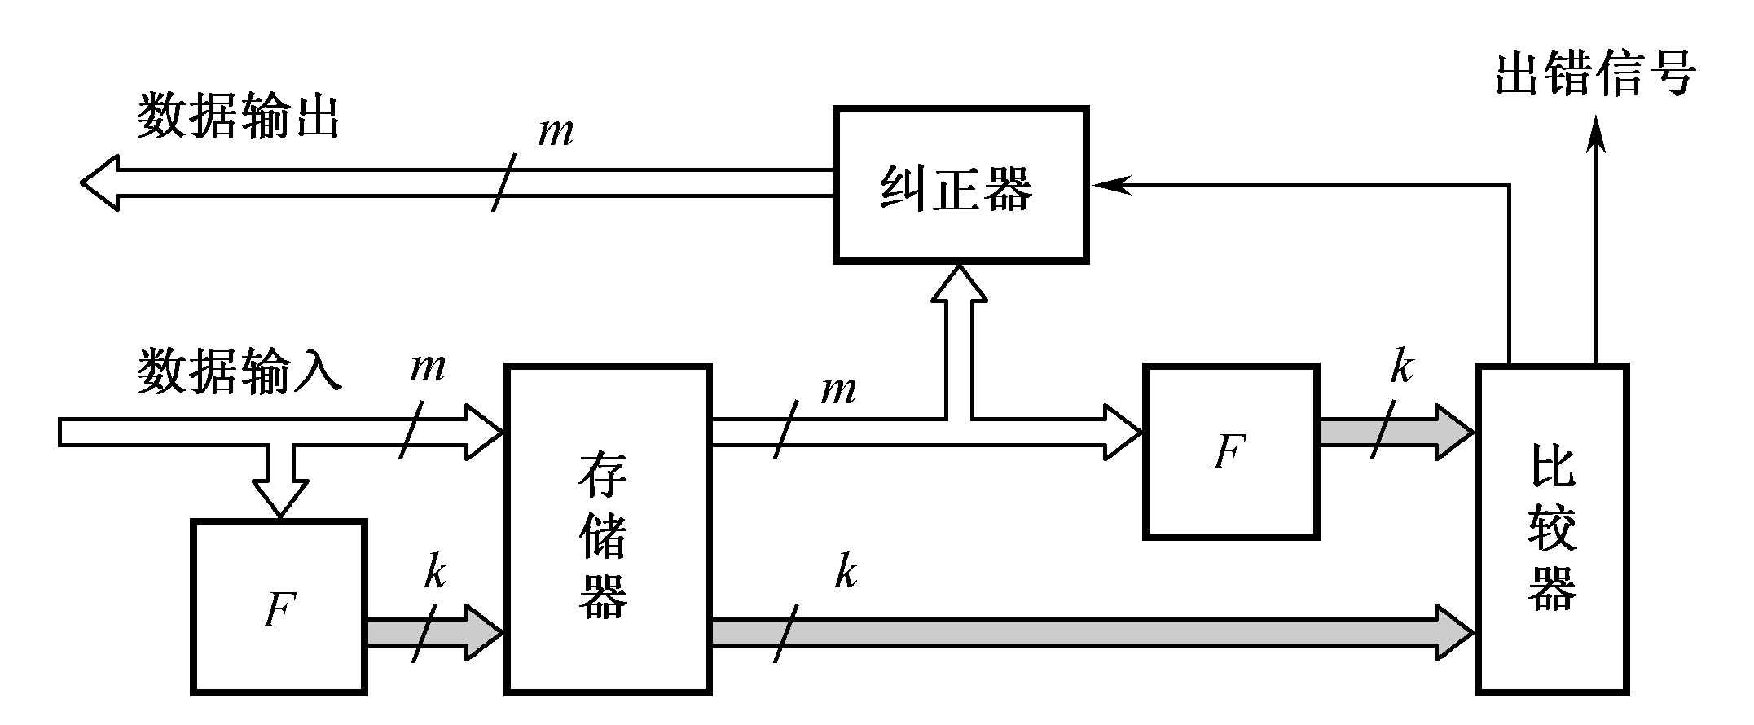
3.3 DRAM存储器
DRAM读/写的正确性校验
  DRAM通常用做主存储器，其读写操作的正确性与可靠性至关重要。为此除了正常的数据位宽度，还增加了附加位，用于读/写操作正确性校验。增加的附加位也要同数据位一起写入DRAM中保存
后续课程：高级语言编程、数据库、操作系统、编译原理、计算机体系结构

Slide 20
作业
书本第115页，1、3

